Slide 1
0206地震教育局處置作為-受災學生
0206地震本市所轄各級學校學生狀況統計表
 |  |  | 統計時間：1050212 08：00
學制 | 人數小計 | 失蹤 | 平安 | 死亡 | 住院
幼兒園 | 12 | 1 | 3 | 5 | 3
國小 | 36 | 2 | 18 | 13 | 3
國中 | 19 | 1 | 13 | 4 | 1
高中 | 9 | 1 | 2 | 3 | 3
大專 | 11 | 1 | 6 | 3 | 1
轄屬 | 68 | 4 | 34 | 21 | 9
總計 | 87 | 6 | 42 | 28 | 11
一、本市各級學校因0206地震傷亡學生計有39名、尚有6名失蹤
搜尋中，其中為永康維冠大樓住戶居多。
二、本局與校外會(負責國私立高中職及大專)及所屬學校通力合作
已全面與家屬取得聯繫，並到醫院及殯儀館慰問傷亡學生、家屬。

Slide 2
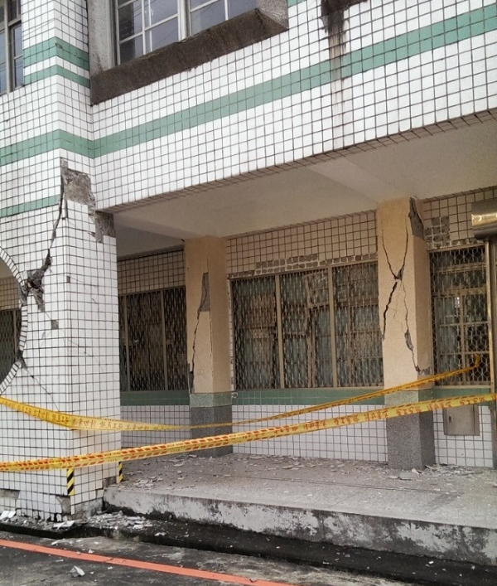
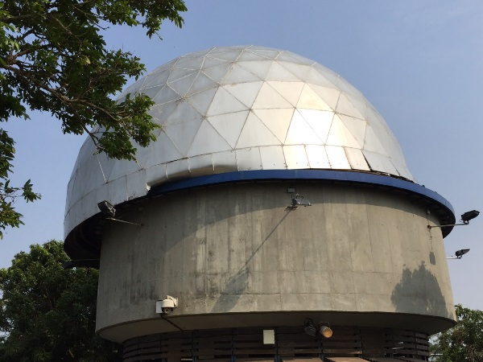
0206地震教育局處置作為-地震災損
一、災損統計
(一)154校及本局二級機關提報
(二)類型：伸縮縫破損、牆面龜裂、圍牆倒塌、
水塔倒塌、天花板輕鋼架掉落、
設備毀損等
二、玉井國中
(一)專科大樓1樓柱體產生結構性破壞
(二)國家地震工程研究中心派員協助鑑定
(三)該棟建物（3層樓9間教室）目前隔離停用
三、天文館
(一)觀測圓頂脫軌傾斜
(二)觀測圓頂裂縫處暫以帆布覆蓋
(三)除觀測館外正常營運
四、各校回報均可正常開學
玉井國中專科大樓地震後
產生結構性破壞
天文館觀測圓頂傾斜脫軌

Slide 3
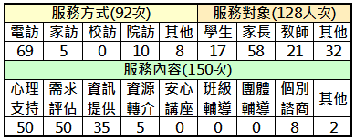
0206地震教育局處置作為-安心就學
一、受災學生安心輔導
(一)服務人數：38人
(二) 2/8-2/10服務次數統計
二、校園災後安心減壓輔導
(一)服務校數：7校
(國中2 ，國小3 ，幼兒園2)
(二)服務內容：
1.全校性安心減壓講座
2.老師心衛宣導
3.班級安心減壓輔導
4.安心小團體輔導
5.個別諮商
(三)其他學校可依需求申請及提供諮詢，
輔諮中心派員協助
三 、就學扶助
(一)教科書、午餐費、
制服等學用品
(二) 學生團體保險金
(三)教育部學產基金急難救助、
住院醫療費用

